Slide 1






TRƯỜNG TIỂU HỌC SÀI ĐỒNG
Tiếng Việt – Lớp 3 – Tuần 30 - Tiết 210
Luyện tập: Viết đoạn văn về một nhân vật yêu thích trong câu chuyện đã đọc, đã nghe
GV: Nguyễn Thị Thúy

Slide 2

Thứ…..ngày…..tháng……năm 2023
Tiếng Việt
Luyện tập: Viết đoạn văn về một nhân vật yêu thích trong câu chuyện đã đọc, đã nghe

Slide 3



YÊU CẦU CẦN ĐẠT
- Biết viết một đoạn văn về một nhân vật yêu thích trong câu chuyện đã học, đã nghe.
- Thêm yêu kính Bác và học tập những phẩm chất tốt đẹp của Bác; biết thêm tranh ảnh, bài văn, bài thơ, ... về Bác.

Slide 4




Slide 5


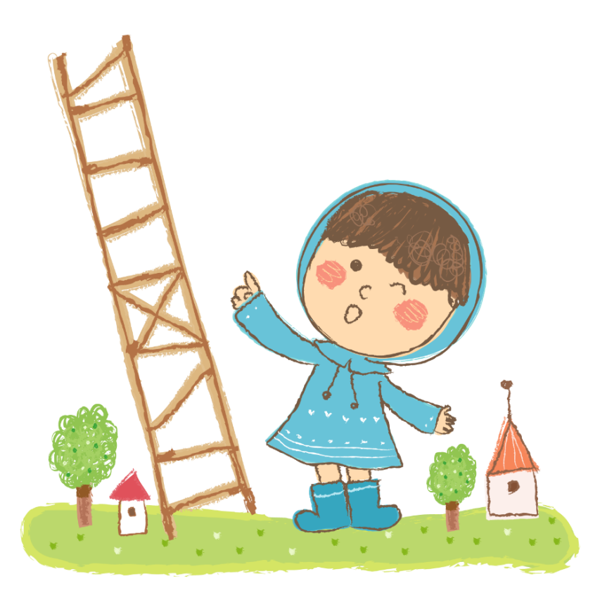



Đọc lại câu chuyện “Cùng Bác qua suối”, câu chuyện cho thấy những phẩm chất nào của Bác?
Câu chuyện “Cùng Bác qua suối” thể hiện những phẩm chất tốt đẹp của Bác: Quan tâm đến người khác, cẩn thận trong công việc, nhân ái, nhân hậu, gần gũi với mọi người, ...

Slide 6
Luyện tập thực hành

Slide 7

1.Viết đoạn văn về một nhân vật em yêu thích trong câu chuyện đã đọc, đã nghe.
Gợi ý:
Tên nhân vật? / Tên câu chuyện kể về nhân vật?
Những điều em yêu thích ở nhân vật?
Lý do em yêu thích nhân vật?
Thảo luận nhóm 4

Slide 8

Tên câu chuyện
Nhớ lại câu chuyện
Tên nhân vật trong truyện?
Viết đoạn văn về một nhân vật em yêu thích
Lý do em yêu thích nhân vật
Bài học rút ra được?
Chi tiết em thích?
Điều em thích ở câu chuyện
Vì sao em thích chi tiết đó?

Slide 9
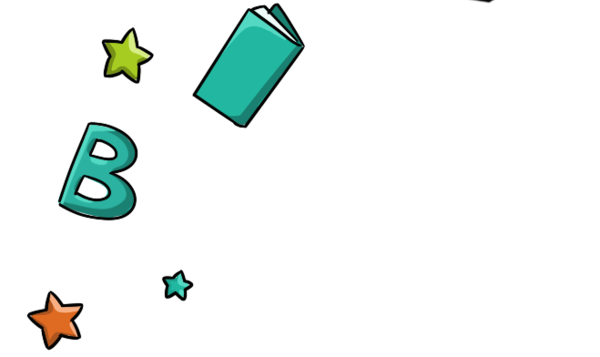


Tiêu chí đánh giá
1
Viết đoạn văn từ 6 -10 câu, đúng nội dung.
2
Ngắt câu hợp lí, diễn đạt lưu loát.
3
Bài viết sạch, không mắc lỗi.

Slide 10




2.Trao đổi bài làm trong nhóm để góp ý và sửa lỗi.
Bình chọn các đoạn văn hay.
Bài viết có nhiều câu văn hay
(dùng từ hay)
Bài viết đúng yêu cầu
Bài viết có sáng tạo
(thêm ý mới)

Slide 11
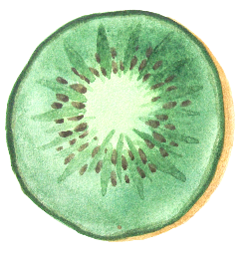

NHÓM 4
Khi viết cần chú ý viết hoa chữ cái đầu câu.
Lùi vào một ô khi viết bài.
Chú ý dấu chấm cuối câu.

Slide 12
Vận dụng

Slide 13
HS giới thiệu tranh, ảnh, bài thơ,... về Bác Hồ đã sưu tầm. Nêu nội dung của mỗi tác phẩm tìm được trước lớp

Slide 14
Tạm biệt
và hẹn gặp lại.

Slide 15


Bài tham khảo
Trong kho tàng văn học dân gian, em đã được học và đọc rất nhiều câu chuyện hay. Nhưng có lẽ, Em bé thông minh trong một câu chuyện cổ tích cùng tên là nhân vật mà em yêu thích nhất. Em bé ấy có trí thông minh lỗi lạc hơn người. Em đã vượt qua rất nhiều lần thử thách gian nan. Mỗi lần sau lại khó hơn lần trước, thế nhưng em đã vượt qua những thử thách ấy rất nhẹ nhàng bằng cách đố ngược lại hay bằng kinh nghiệm của đời sống dân gian. Trí thông minh của em thật đáng khâm phục. Từ hình ảnh của cậu bé, bản thân em cũng tự hứa sẽ cố gắng học tập tốt hơn nữa.
“

Slide 16
Bài tham khảo
Trong những câu chuyện em đã đọc em thích nhất là câu chuyện Hai Bà Trưng. Trưng Trắc và Trưng Nhị là hai chị em, quê ở Bắc Ninh. Hai bà tuy là nữ giới nhưng giàu lòng yêu nước. Lòng căm thù giặc ngoại xâm dâng cao, khi chồng của bà Trưng Trắc bị thái thú Tô Định giết hại một cách dã man. Nên Bà quyết định nổi binh cùng em gái là Trưng Nhị. Trong cuộc khởi nghĩa của hai bà, có rất nhiều nữ tướng tham gia và họ cùng nhau lập những chiến công khiến cho quân giặc khiếp sợ. Hai bà mãi là những vị tướng tài ba của dân tộc Việt Nam. Các thế hệ con cháu đời sau luôn ghi nhớ công lao to lớn của hai bà.
“

